Slide 1
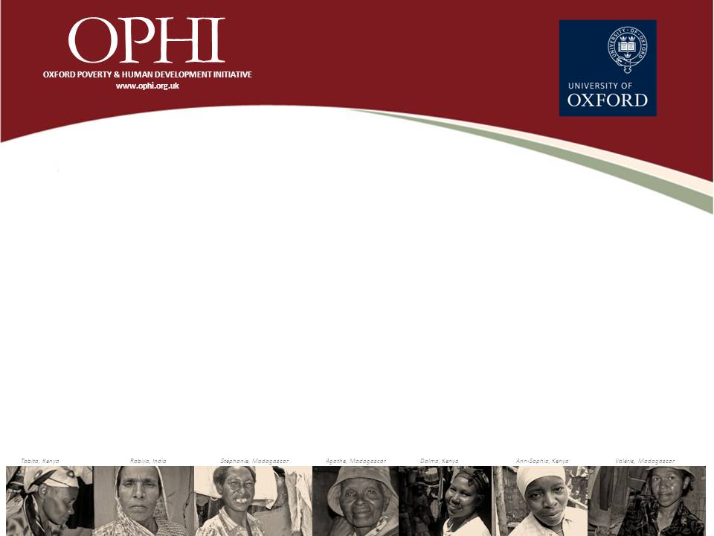
Metodología para la Medición de la Pobreza Multidimensional
Maria Emma Santos
Universidad Nacional del Sur-CONICET y OPHI Taller sobre Indices de Pobreza Multidimensional
18 y 19 de Septiembre 2013
Bogotá, Colombia

Slide 2
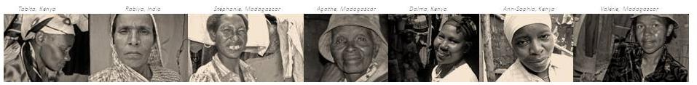
Una Aplicación:
El Indice de Pobreza Multidimensional
[Global]

Slide 3

Índice de Pobreza Multidimensional (IPM)
Alkire y Santos 2010
Alkire, Roche y Seth 2011
Alkire, Conconi y Roche 2013

Slide 4
¿Qué es el IPM?
Constituye la primera implementacion del metodo directo para la medicion de pobreza en una forma internacionalmente comparable, cubriendo un numero tan grande de paises (104 países en desarrollo).
Fue lanzado en 2010 en el Human Development Report de Naciones Unidas, y actualizado en 2011 y 2013
La metodología del IPM está siendo adaptada para diversas medidas nacionales – usando indicadores más apropiados para cada contexto.
El IPM construye sobre distintas medidas preexistentes, incluyendo el IPH.

Slide 5
¿Qué mide el IPM?
El IPM mide pobreza aguda entendida como la inhabilidad de una persona para satisfacer simultaneamente minimos estandares internacionalmente comparables, relacionados con los ODMs y con funcionamientos clave.

Slide 6
OPHI – equipo IPM 2013
OPHI Research Team: Sabina Alkire (Directora), James Foster (Research Fellow), John Hammock (Co-Fundador y Research Associate), Adriana Conconi (coordinación IPM 2013-14), José Manuel Roche (coordinación IPM 2011-13), Maria Emma Santos (coordinación IPM 2010), Suman Seth, Paola Ballon, Gaston Yalonetzky, Diego Zavaleta, Mauricio Apablaza
Analistas y asistentes en el cálculo del IPM desde 2011: Akmal Abdurazakov, Cecilia Calderon, Iván Gonzalez De Alba, Usha Kanagaratnam, Gisela Robles Aguilar, Juan Pablo Ocampo Sheen, Christian Oldiges y Ana Vaz.
Contribuciones especiales: Heidi Fletcher (preparación de los mapas), Esther Kwan y Garima Sahai (asistentes de investigación y preparación de gráficos), Christian Oldiges (asistencia de investigación en descomposiciones regionales y errores est;andar), John Hammock (material de campo de Ground Reality Checkl), Yadira Diaz (asistencia en prepación de mapas).
Equipo de Comunicaciones: Paddy Coulter (Director de Comunicaciones), Emma Feeny (Research Communications Officer), Heidi Fletcher (Web Manager), Moizza B Sarwar (Research Communications Assistant), y Cameron Thibos (Design Assistant).
Apoyo Administrativo: Laura O’Mahony (OPHI Project coordinator), Natasha Francis (OPHI Project Assistant)
OPHI prepara el IPM para su publicación en el Human Development Report de UNDP y agradecemos el apoyo de nuestros colegas en HDRO.
Notes:
jose

Slide 7
METODOLOGÍA
DEL IPM

Slide 8
1. Datos: Encuestas Demographic & Health Surveys (DHS - 52) Multiple Indicator Cluster Surveys (MICS - 34) World Health Survey (WHS – 17) Adicionalmente, usamos 6 encuestas especiales para Argentina (urbana: ENNyS), Brasil (PNDS), México (ENSANUT), Marruecos (ENNVM), Territorios Ocupados Palestinos (PAPFAM), and Sudáfrica (NIDS) Restricciones: Datos de 2002-2011. No todas las encuestas tienen exactamente los mismos indicadores.
Notes:
jose

Slide 9
Restricciones en los datos
El IPM se ve afectado en gran medida ante la falta de comparabilidad de los datos.
ciertos indicadores claves no son cubiertos (stock, calidad)
hay información faltante para algunas dimensiones
valores faltantes conducen a reducciones en el tamaño de la muestra/sesgos
varían los encuestados; la información a nivel individual es escasa
las encuestas son actualizadas cada 3-5 años, y en distintos años
los datos excluyen ciertos grupos (adultos mayores, institucionalizados)
las encuestas de ingreso/consumo no cuentan con los indicadores de salud usados en el IPM
Estos problemas pueden mejorarse en medidas nacionales.
“Mejorar la recolección de datos y su calidad debería ser una preocupación central en todos los países...” Bourguignon et al. 2008 pág. 6

Slide 10
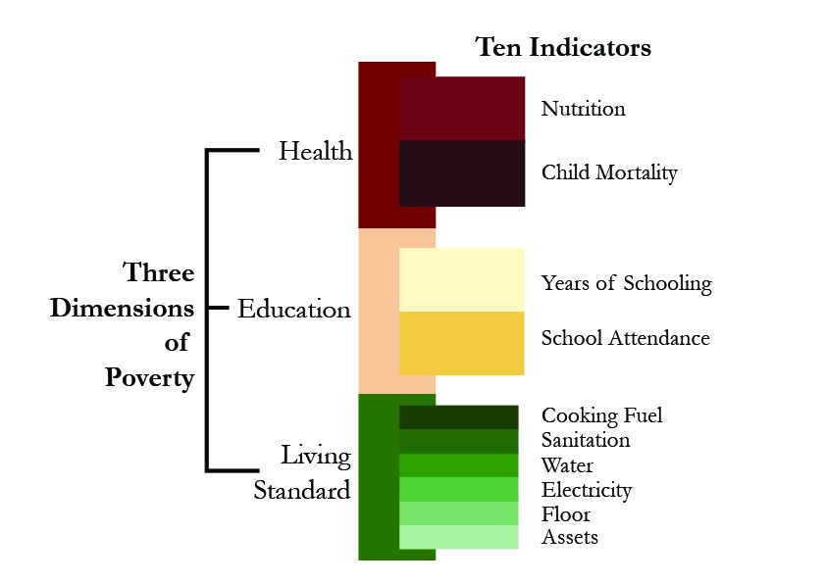

Slide 11
Dimensiones/Indicadores, Pesos, Umbrales
Privaciones

Slide 12
Indicadores del IPM y los ODM
Salud
Nutrición ODM 1 (Erradicar la pobreza extrema y el hambre)
Mortalidad ODM 4 (Reducir la mortalidad infantil)
Educacion
Asistencia de niños a la escuela y años de educación ODM 2 (Achieve Universal Primary Education)
Estandar de Vida
Electricidad no es ODM ● Combustible para cocinar ODM 7
Sanidad ODM 7 ● Agua Potable MDG 7 (Asegurar la Sustentabilidad Ambiental)
Piso no es ODM ● Activos MDG 1
Omisiones de ODM: genero, enfermedades infecciosas, ingreso, mortalidad materna, medio ambiente, tenencia de la vivenda

Slide 13
Indicadores del IPM y los ODMs
Notar que...
A diferencia de los indicadores de los ODM, los indicadores del IPM utilizan la misma poblacion base: el total de poblacion.
El hogar es la unidad de analisis para identificar a lospobres.
El IPM utiliza cualquier informacion disponible sobre todos los miembros de cada hgoar para identificar todos los miembros del hogar como pobres o no. Esto supone interacciones y externalidades (positivas y negativas) y puede crear eficiencia de politica.
Las estimaciones son reportadas en terminos de personas (no hogares).

Slide 14
Datos - mejorando
MPI 2010
MPI 2013
DHS: 48
MICS: 35
WHS: 19
Special: 2
10 indicatores: 62
Faltan 1 31
Faltan 2 8
Faltan 3 3
Años 2000-08
DHS: 51
MICS: 30
WHS: 17
Special: 6
10 indicatores 66
Faltan 1 31
Faltan 2 6
Faltan 3 1
Años 2002-11

Slide 15
Durante el análisis se realizaron pruebas de robustez de los umbrales y ponderadores
Ponderaciones iguales por dimension
“la interpretación del conjunto de indicadores se facilita enormemente cuando los componentes individuales tienen grados de importancia que, si bien no exactamente iguales, no son manifiestamente diferentes.”
Atkinson, Cantillon, Marlier y Nolan (2002), p. 25

Slide 16
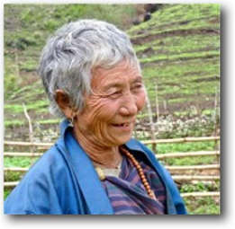
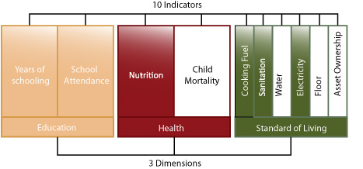
Identificación: ¿Quién es pobre?
Un individuo es multidimensionalmente pobre si está privado en 33% de las dimensiones
Privaciones de Phuba (c_{i}/d):
3*(1/6)+3*(1/18)=
(9+3)/18=12/18=67% >33%, entonces ella es POBRE

Slide 17
Análisis de robustez – cambios en la línea de pobreza, k
Entre países que no muestran un progreso signficativo

Slide 18
Análisis de robustez – cambios en la línea de pobreza, k
Entre países que muestran un progreso substancial

Slide 19
Análisis de robustez – cambios en la línea de pobreza, k
Casos en el límite: todos con valores de IPM bajos (<0.09)

Slide 20
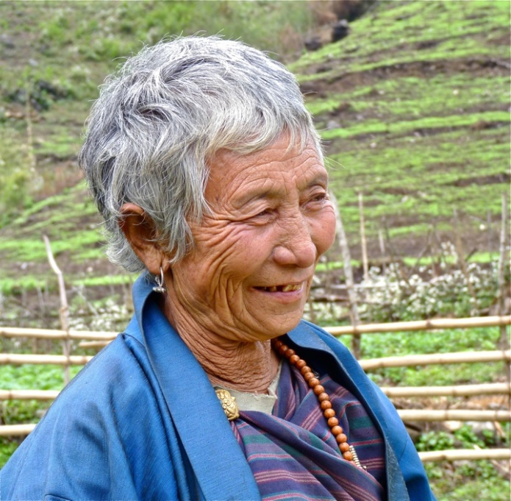
Phuba

Slide 21
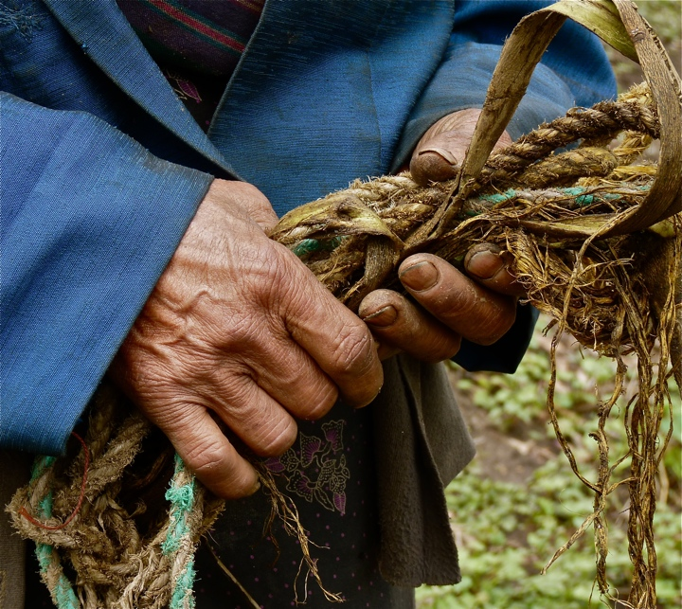
21

Slide 22
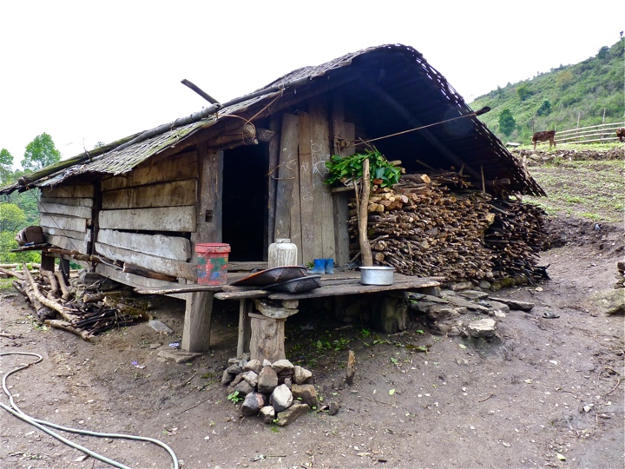
22

Slide 23
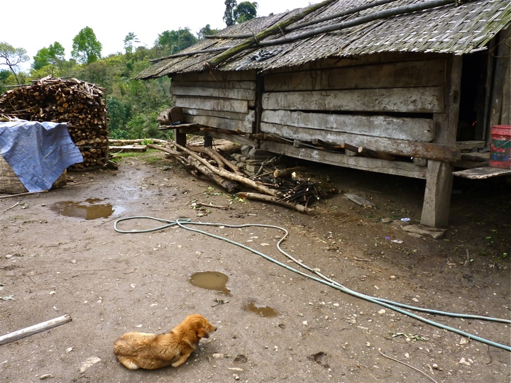
23

Slide 24
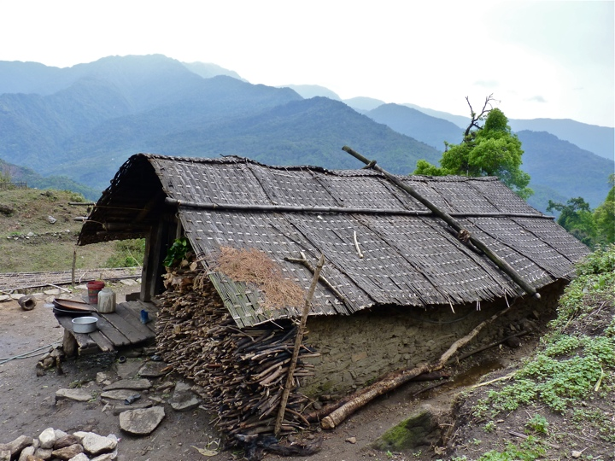
24

Slide 25
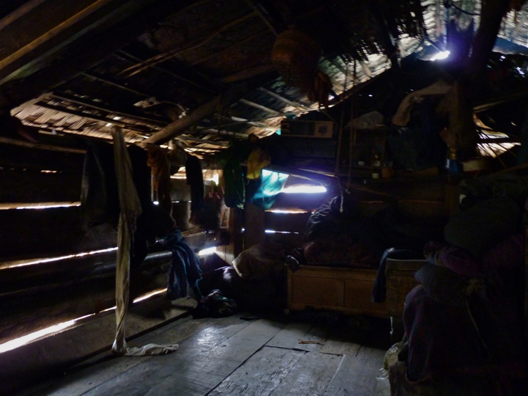

Slide 26
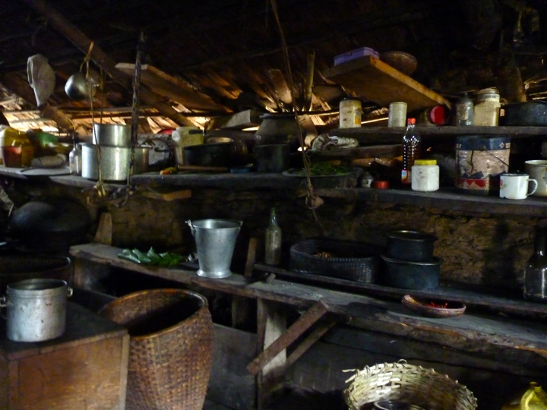
26

Slide 27
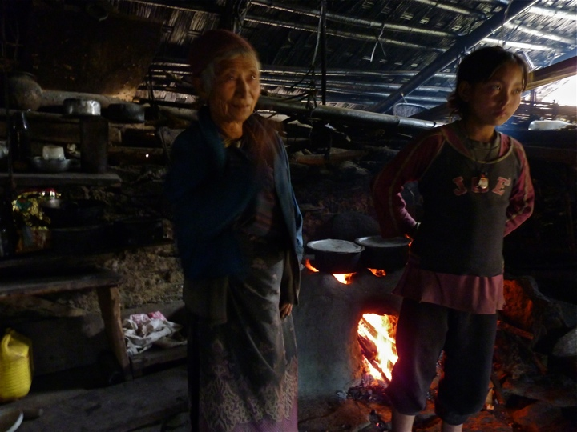
27

Slide 28
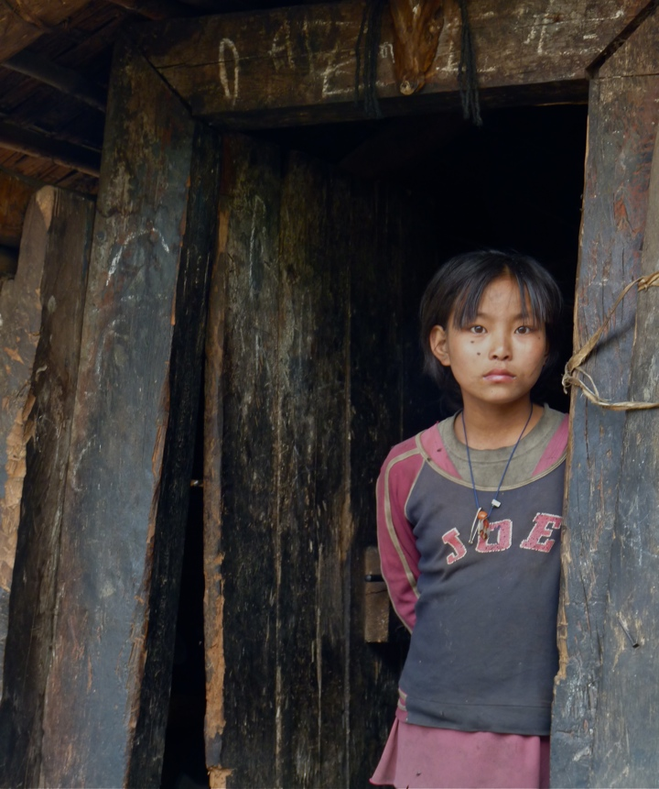
28

Slide 29
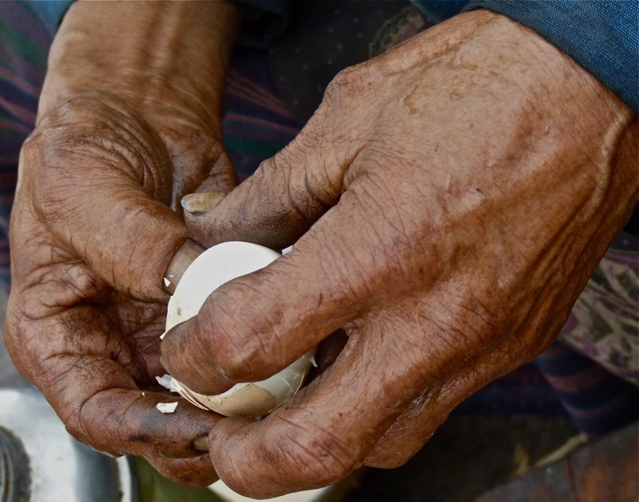
29

Slide 30
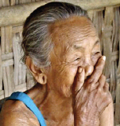
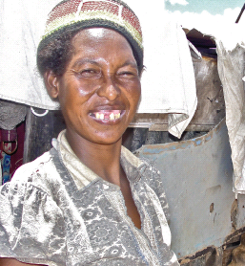
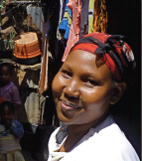
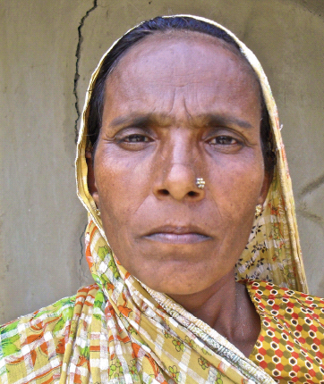
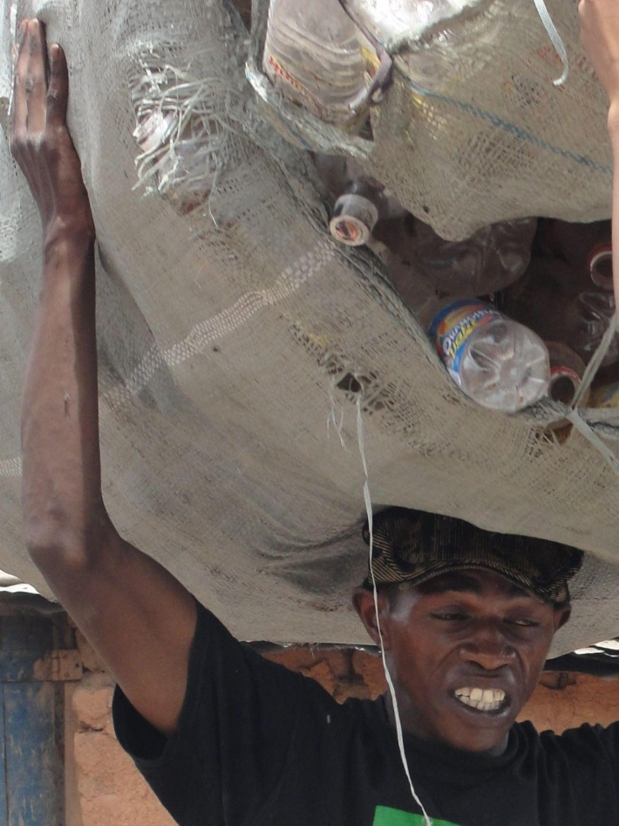
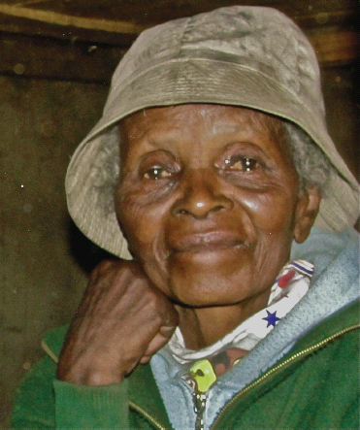
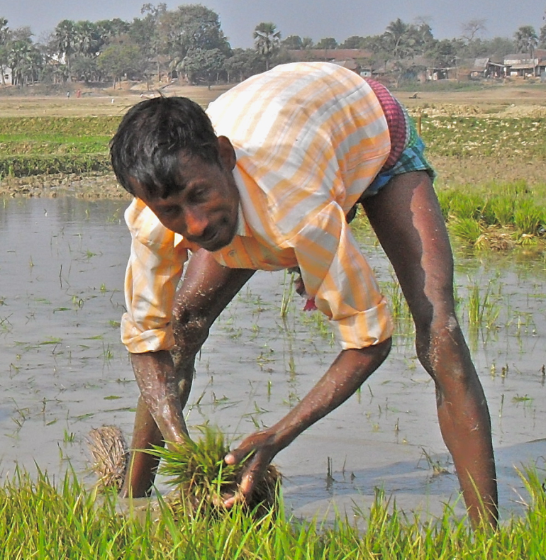
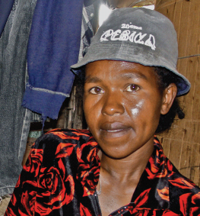
Otras historias
Notes:
Source: Adobe Illustrator

Slide 31
Metodología: IPM – matriz g₀(k)
Tasa de Pobreza Ajustada = M₀ = H*A = .442
k=3 (calcular IPM para cada valor de k)
Indicadores c(k) c(k)/d
H = tasa de pobreza = ¾ = 75%
A = privación promedio entre los pobres =
(0.776+0.553+0.442)/3=0.59 = 59%
M0 = HA = .442

Slide 32
¿Cómo se calcula el IPM?
El IPM se construye en base al método AF:
H es el porcentaje de personas que son pobres, muestra la incidencia de la pobreza multidimensional.
A es el promedio de la proporción de privaciones ponderadas que sufren los pobres. Muestra la intensidad de la pobreza de la gente – la distribución conjunta de sus privaciones.
A es nuevo. El IPM es apropriado para datos ordinales y satisface propiedades como consistencia por subgrupos, monotonicidad dimensional, foco en pobreza y privaciones. El IPM es como la brecha de la pobreza – pero mirando su intensidad – lo que sufre una persona al mismo tiempo.
Fórmula: MPI = M₀ = H × A

Slide 33
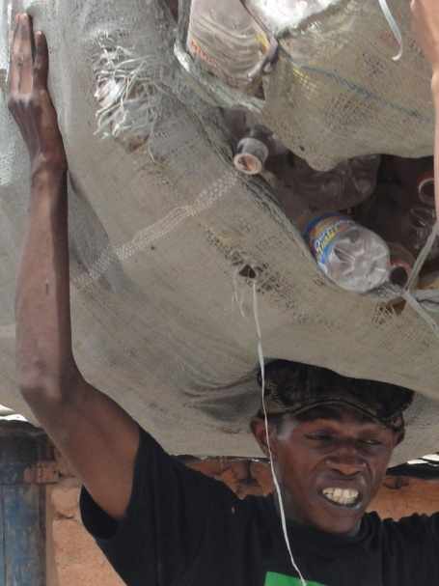
¿Qué es lo novedoso?
Intensidad
El IPM comienza con cada persona y construye un
perfil de privación para cada persona.
Algunas personas son identificadas como pobres en base a la distribución conjunta de sus privaciones. El resto de las personas es identificado como no-pobres.
La mayoría de las medidas de pobreza multidimensional como el IPH analizan las privaciones una por una, no a nivel de hogar.
Las medidas de conteo sí analizan privaciones conjuntas pero sólo proveen una tasa de incidencia, sin dar incentivos a focalizarse en aquellos que sufren de más privaciones al mismo tiempo o en reducir la intensidad.

Slide 34
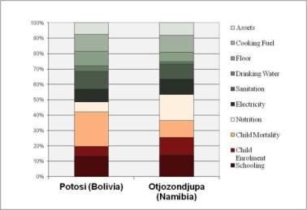
Algunas propiedades importantes
Descomposición por Subgrupos: la medida nacional puede ser desagregada por edad, género, región, etnicidad, área urbano/rural, etc.
Descomposición por Dimensión (luego de la
identificación): se puede ver fácilmente qué
dimensiones están causando más pobreza para
distintos grupos o áreas.

Slide 35
Base de datos IPM http://www.ophi.org.uk/multidimensional-poverty-index/mpi-data-bank/

Slide 36

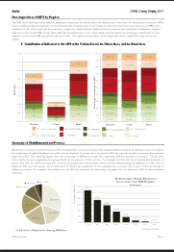
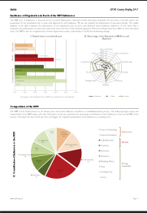
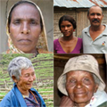
Base de datos IPM:
http://www.ophi.org.uk/multidimensional-poverty-index/mpi-data-bank/
Tablas Web : 1) Resultados nacionales (109 países); 2) Resultados subnacionales (65);
3) Resultados análisis en el tiempo (22)
Perfiles por país: informes breves con resultados, gráficos y mapas de pobreza para cada país
Mapas de pobreza: 1) Mapas interactivos online – StatPlanet; 2) Versión para imprimir – MapInfo/PDF
Casos de estudio: profundas entrevistas cualitativas

Slide 37
Diapositivas Adicionales

Slide 38
CAMBIOS EN EL TIEMPO Alkire y Roche (2013)

Slide 39
Comparando IPM en el tiempo
22 países que tienen dos o más DHS comparables.
Las definiciones de los indicadores varían en algunos casos.
Ajustamos los IPM publicados para generar comparaciones rigurosas.
Por lo tanto, estos índices difieren en algunos casos de los resultados publicados para el IPM.
Datos más recientes: 2007 – 2011
18 países se remontan 5 a 7 años en el tiempo, los restantes 4 permiten comparaciones que cubren cambios en 2 a 4 años.
Datos más antiguos: 1998/9 - 2008
Etiopía: tiene dos comparaciones 2000-2005 y 2005-2010.
Se obtuvo informacional adicional de WDI para las comparaciones.
Los datos poblacionales se refieren a 2010.

Slide 40
Análisis en el tiempo en 22 países

Slide 41
Cambios en Bolivia, Etiopía, Nepal y Uganda
Ethiopia

Slide 42
Cambios en Bolivia, Etiopía, Nepal y Uganda

Slide 43
Cambios en el tiempo en el IPM
18 countries have statistically significant MPI reduction at α=0.05
Note: *** statistically significant at α=0.01
** statistically significant at α=0.05,
* statistically significant at α=0.10

Slide 44
Cambios en el tiempo en el IPM
Reduccioón Absoluta mas grande
en top 7
top 3

Slide 45
How do we report the results?

Slide 46
Cómo cambia el IPM: - Reducciones en la incidencia - Reducciones en la intensidad

Slide 47

Reduciendo incidencia e intensidad
País A:
País B:
Política de reducción de pobreza
(sin foco en desigualdad)
Política orientada a los más pobres entre
los pobres
País B redujo la intensidad de las deprivaciones entre los pobres en mayor medida. El índice final refleja esto.
(IPM satisface Monotonicidad Dimensional)

Slide 48
Reducir incidencia o intensidad?
Lo mejor es reducir simultáneamente la incidencia e intensidad de la pobreza

Slide 49
Reducir incidencia o intensidad?

Slide 50
Reducir incidencia o intensidad?
La misma reducción en incidencia pero diferente reducción en intensidad de la pobreza

Slide 51
Reducir incidencia o intensidad?
Diferentes grupos –
diferentes caminos a la reducción de pobreza?

Slide 52
Reducción IPM
Diferente camino a la reducción de pobreza

Slide 53
Intensidad e Incidencia: ambos reducen IPM
107%
Notablemente, Etiopía, Malawi y Senegal siguen un camino de reducción de intensidad
95%
16%
16%
10%
90%
14%
86%
12%
88%
21%
79%
40%
60%
17%
83%
6%
94%
17%
83%
55%
45%
63%
37%
22%
78%
15%
85%
26%
74%
29%
71%
21%
79%
33%
67%
32%
68%
21%
79%

Slide 54
Cómo cambia IPM: - Reducciones en cada indicador

Slide 55
Cómo redujeron IPM los mejores países
Notes:
Bolivia 2003/08
Nepal 2006/11
Uganda 2006/11

Slide 56
Otros patrones de reducción
Notes:
Bolivia 2003/08
Nepal 2006/11
Uganda 2006/11

Slide 57
Otros patrones de reducción
Notes:
Bolivia 2003/08
Nepal 2006/11
Uganda 2006/11

Slide 58
Cambios en IPM Subnacional: - Yendo más allá de promedios - Mostrando disparidades

Slide 59
“No dejes atrás a nadie” (HLP2015)

Slide 60
Cambios en el tiempo en Rwanda
Países como Rwanda muestran igual ritmo de reducción en todas sus regiones

Slide 61
Cambios en el tiempo en Nepal
Países como Nepal muestran una reducción desigual de pobreza entre sus regiones

Slide 62
Cambios en el tiempo en Nigeria

Slide 63
Changes over time in MPI
En algunos países observamos aumentos y caídas en la pobreza simultáneamentente: Senegal, Nigeria y Zimbabwe
Si bien las comparaciones deben hacerse con cuidado, se observan grandes disparidades en el progreso en Camboya, Etiopía, Nepal y Senegal

Slide 64
DÓNDE VIVEN LOS POBRES

Slide 65
109 Países en Desarrollo:
~ 31 Países de Ingresos Bajos, (700.9 M)
~ 70 Países de Ingresos Medios, (4557.9 M), de los cuales:
~ 42 Ingreso Medio Bajo (2378.9 M)
~ 28 Ingreso Medio Alto (2179.0 M)
~ 8 Países de Ingresos Altos (41.2 M), de los cuales:
~ 5 OECD (29.2 M)
~ 3 no OECD (12 M)
Población Total: 5.3 Billion people
Que representa 78% de la población mundial
(population figures from 2010; data from 2000-2011).
Notes:
From Suman updated version

Slide 66
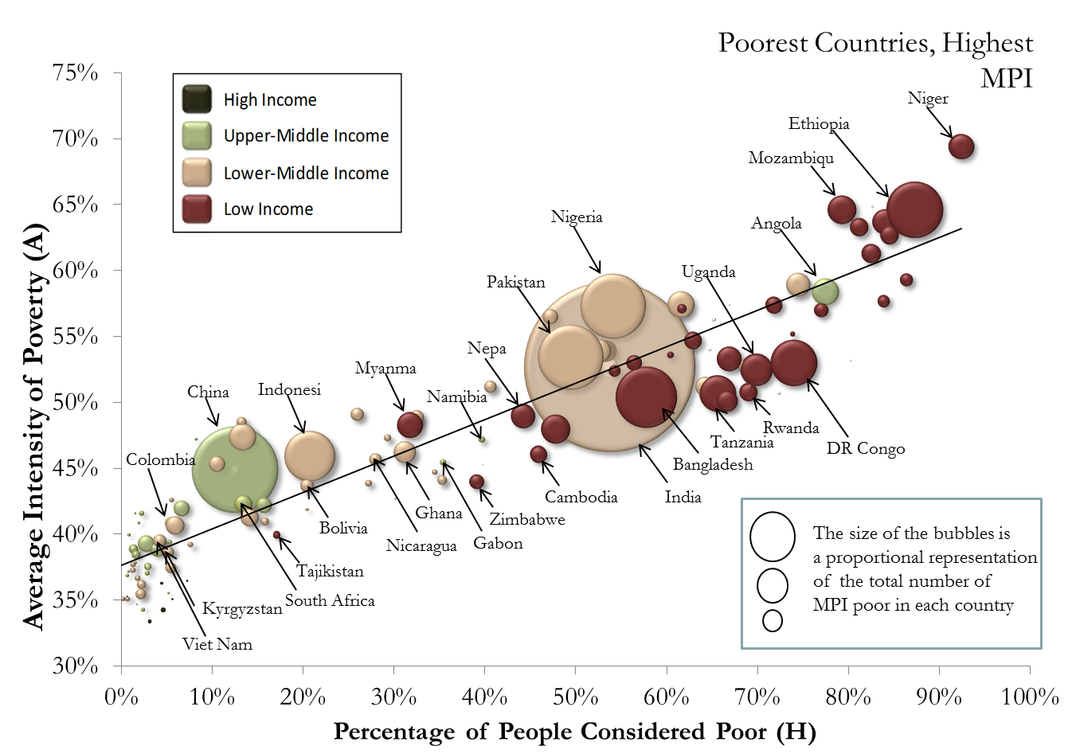
IPM varía mucho dentro de las categorías de ingreso

Slide 68
La mitad de la población mundial considerada en el IPM vive en Asia del Sur, y 29% en África Sub-Sahariana
Población Total en los 104 países del IPM 2013
Individuos pobres por IPM, por región
Notes:
Left graph, updated from figure in briefing
Right graph, from brief
Updated with new data send from Suman see email.

Slide 69
La mayoría de las personas pobres viven en países de ingresos medios. 72% de los pobres por IPM vive en Países de Ingresos Medios
Población Total por
Categoría de Ingreso
Población Pobre por IPM
Datos poblacionales 2010
Notes:
Updated with new data send from Suman see email.

Slide 70
IPM y $1.25 por día: complementarios

Slide 71
IPM vs $1.25/día: 16 comparaciones
Difícil comparar tendencia de IPM vs $1.25 dado a la poca frecuencia en los datos
Comparaciones para el mismo año sólo están disponibles para Perú y Colombia.
No hay datos de $1.25 para Zimbabwe.
En el caso de 8 países, los datos de $1.25 data son anteriores a los comparables de IPM: Armenia, Ghana, Guyana, Kenya, Lesotho, Malawi, Tanzania y Uganda.
Como los períodos son distintos, usamos una interpolación de $1.25 para 7 países: Bangladesh, Bolivia, Camboya, Jordania, Malawi, Nigeria y Rwanda.

Slide 72
Cambios en el IPM vs brecha de pobreza $1.25 (relativa)
La mayoría de los países con mejor desempeño redujeron el IPM tanto como o incluso en mayor medida que la pobreza por ingresos.
Los rankings son muy distintos!
Notes:
In Nigeria, Kenya and Madagascar Income poverty increased

Slide 73
Cambios en H (IPM) vs incidencia $1.25 (relativa)

Slide 74
Análisis de Robustez

Slide 75
Robustez de los rankings del IPM a:
Composicion del Hogar
Umbrales de Privacion (Indicadores)
Pesos
Umbral de Pobreza (k)
Variabilidad Muestral
Los resultados de robustez pertenecen a los calculos del IPM 2010 a menos que lo indiquemos, y estan presentados en Alkire y Santos (2013) OPHI WP 59.

Slide 76
Composición del Hogar
Test de hipótesis para evaluar si los hogares pobres por MPI:
Son más grandes
Tienen mayor número de niños menores de 5
Tienen mayor número de niños en edad escolar
Tienen mayor número de mujeres en edad reproductiva
Tienen mayor número de mayores de 50 años
Tienen mayor probabilidad de tener jefa mujer (proporción de hogares pobres con jefa mujer vs. proporción de hogares no-pobres con jefa mujer).
(se consideró la estratificación y clustering para el cómputo de errores estándar)

Slide 77
Composición del Hogar: Los hogares pobres tienen… (porcentaje ponderado por población de 2007 de países donde los hogares pobres tienen…)
 | Signific. mayor | Signific. menor | No signific. distinto
Tamaño del hogar | 49.6% | 38.2% | 12.2%
Número de mujeres | 47.8% | 38.1% | 14.1%
Número de niños menores de 5 | 56.3% | 7.5% | 36.2%
Niños en edad escolar | 59.4% | 5.5% | 35.1%
Jefa mujer | 11.1% | 36.1% | 52,8%
Número de personas 50+ | 19.4% | 42.5% | 38.1%

Slide 78
Composición del Hogar: Los hogares pobres tienen… (porcentaje ponderado por población de 2007 de países donde los hogares pobres tienen…)
En general, no hay una diferencia significativa en el tamaño del hogar y # de mujeres
 | Signific. mayor | Signific. menor | No signific. distinto
Tamaño del hogar | 49.6% | 38.2% | 12.2%
Número de mujeres | 47.8% | 38.1% | 14.1%
Número de niños menores de 5 | 56.3% | 7.5% | 36.2%
Niños en edad escolar | 59.4% | 5.5% | 35.1%
Jefa mujer | 11.1% | 36.1% | 52,8%
Número de personas 50+ | 19.4% | 42.5% | 38.1%
En general, lá probabilidad de tener niños es mayor para los hogares pobres por IPM

Slide 79
Composición del Hogar
Realizamos algunos tests separando valores “Bajos”, “Medios” y “Altos” del MPI, así como diferencias regionales. Alkire y Santos 2013, OPHI WP 59
MPI Bajo: el 16.6% de los países menos pobres ponderados por población
MPI Medio: el 45% central de los países ponderados por población
MPI Alto: el 38% menos pobre de los países ponderados por población
Nota: los grupos no tienen la misma población debido a China e India,, pero se dividieron por centiles 33% y 66%.

Slide 80
Composición del hogar por nivel del MPI
Países con MPI bajo: 18.6% de estos países tienen hogares pobres con tamaño sig. mayor que los no-pobres, mientras que 76% tienen tamaño menor.
Países con MPI medio: 47.3% de estos países tienen hogares pobres con tamaño sig. mayor; 23% sig. menor.
Países con MPI alto: 85% de estos países tienen hogares pobres con tamaño sig. mayor que los no-pobres.
Un patrón similar se repite para el número de niños menores de 5, niños en edad escolar y número de mujeres.

Slide 81
Entendiendo el ‘sesgo’ en la composición de hogares en países con MPI alto
La pobreza IPM podría ser objetivamente más elevada para hogares de mayor tamaño y con más niños.
El diseño muestral y la construcción de los indicadores IPM podría ‘inflar’ inadecuadamente la pobreza aparente en hogares de gran tamaño.
Los indicadores IPM podrían tener un sesgo justificado: reflejan la prioridad de los niños y mujeres en los ODM, al ser grupos vulnerables.

Slide 82
Robustez ante cambios en las líneas de corte/indicadores
3 medidas alternativas de nutrición infantil (peso-por-edad, peso-por-altura y altura-por-edad), y diferente población de referencia
Mortalidad infantil con y sin restricciones de edad
Incluir asistencia escolar vs usar sólo años de educación
Ignorar tiempo que lleva obtener agua en el indicador de agua potable
Requerir agua por tubería, inodoros con arrastre de agua y pisos mejorados (considerando palma de bambú/tabla de madera como privado), para estar no privado en agua, saneamiento y pisos

Slide 83
Robustez ante cambios en las líneas de corte/indicadores
Se computó el MPI en cada caso, se obtuvo el ranking de países y se calculó el índice de correlación de Spearman entre los rankings.
Todas las correlaciones de Spearman entre los rankings superan 0.96, y el Kendall-Tau b (ajusta por empates) supera 0.86.

Slide 84
Robustez ante cambios en los pesos
Recuerden: el MPI varía entre 0 y 0.642, y la incidencia varía entre 0 y 93%
Re-ponderando cada dimensión:
33% 50% 25% 25%
33% 25% 50% 25%
33% 25% 25% 50%
¿Cuál es el efecto sobre:
MPI, H, A?
Ranking de países?

Slide 85
Robustez ante cambios en los pesos

Slide 86
Robustez ante cambios en los pesos
En síntesis:
Altas correlaciones: 0.97 y superior
Alta concordancia en rankings: 0.90 y superior
85% de todas las comparaciones de a pares son robustas

Slide 87
Robustez ante cambios en la línea de pobreza, k
90% de todas las posibles comparaciones de a pares son robustas para k entre 20 y 40%.
Test más estricto: usando bootstrap
Computar por bootstrap el intervalo de confianza (95%) del MPI para cada valor de k.
Realizar comparaciones de a pares: dados dos países, A y B, B domina a A si el límite inferior del MPI de A (estimado por bootstrap) es estrictamente mayor que el límite superior del MPI de B (estimado por bootstrap), para todos los posibles valores de k.
Se encuentran comparaciones robustas (bootstrap) en 87.4% de todos los casos para k entre 20 y 40%.

Slide 88
Robustez ante cambios en la línea de pobreza, k
Comparaciones de a pares por región (bootstrap) :
Asia del Sur: 90% de las comparaciones de a pares son robustas (5 países)
África Sub-Sahariana: 85.9% (37 países)
Estados Árabes: 87.3% (11 países)
América Latina y el Caribe: 77.9% (18 países)
Asia del Este y Pacífico: 77.8 % (11 países)
Europa Central y del Este: 44.3% (24 países)

Slide 89
Robustez ante cambios en la línea de pobreza, k
El nivel de robustez por región (bootstrap) varía con el número de indicadores y la encuesta.
Cuando se evalúan sólo países que cuentan con los 10 indicadores: 91.2% de las comparaciones son robustas.
Cuando se evalúan sólo DHS: 91.7% de las comparaciones son robustas.

Slide 90
Robustez del MPI en Asia del Sur

Slide 91
Análisis de robustez – cambios en la línea de pobreza, k
Entre países que no muestran un progreso significativo

Slide 92
www.ophi.org.uk

